Slide 1
Contrastive Learning

Slide 2
Objective
Target style image와 비슷한 image를 알고 싶다
구체적인 점수로,,
e.g. realism (target style) <-> ?

Slide 3
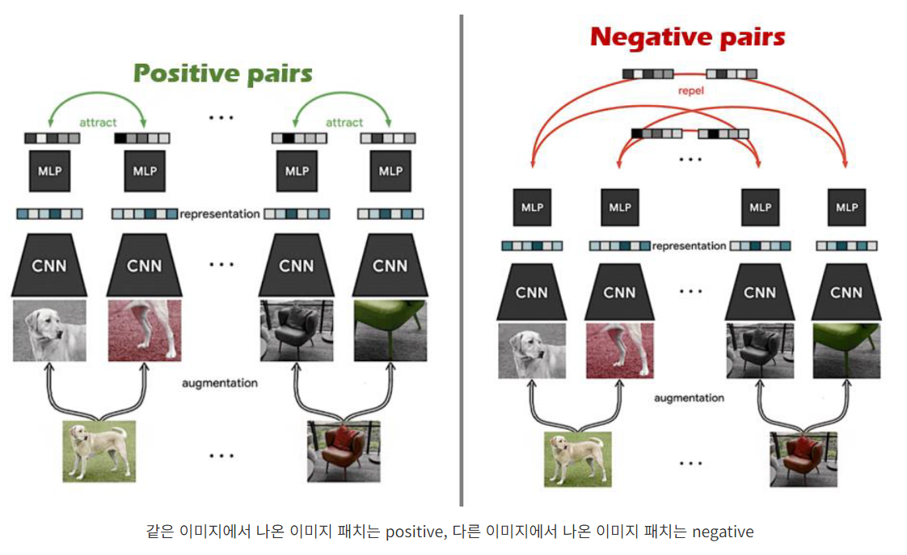
Contrastive learning

Slide 4
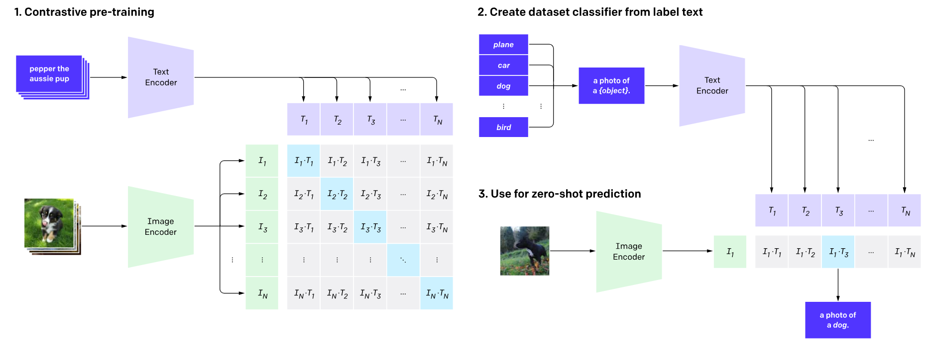
Contrastive learning

Slide 5
Contrastive learning
Positive가 row마다 하나
1번째 예시는 augmentation을 진행
2번째 예시는 서로 같은 pair가 이미 존재

Slide 6
Contrastive learning
Image encoding은 resnet-50
Positive가 여러 개 (같은 style이면 positive)
따라서 기존의 softmax 형식은 사용할 수 없다
Positive인 sample은 cos-sim으로 계산 후, maximize
Cos-sim은 크기는 상관이 없고, 방향만 중요

Slide 7
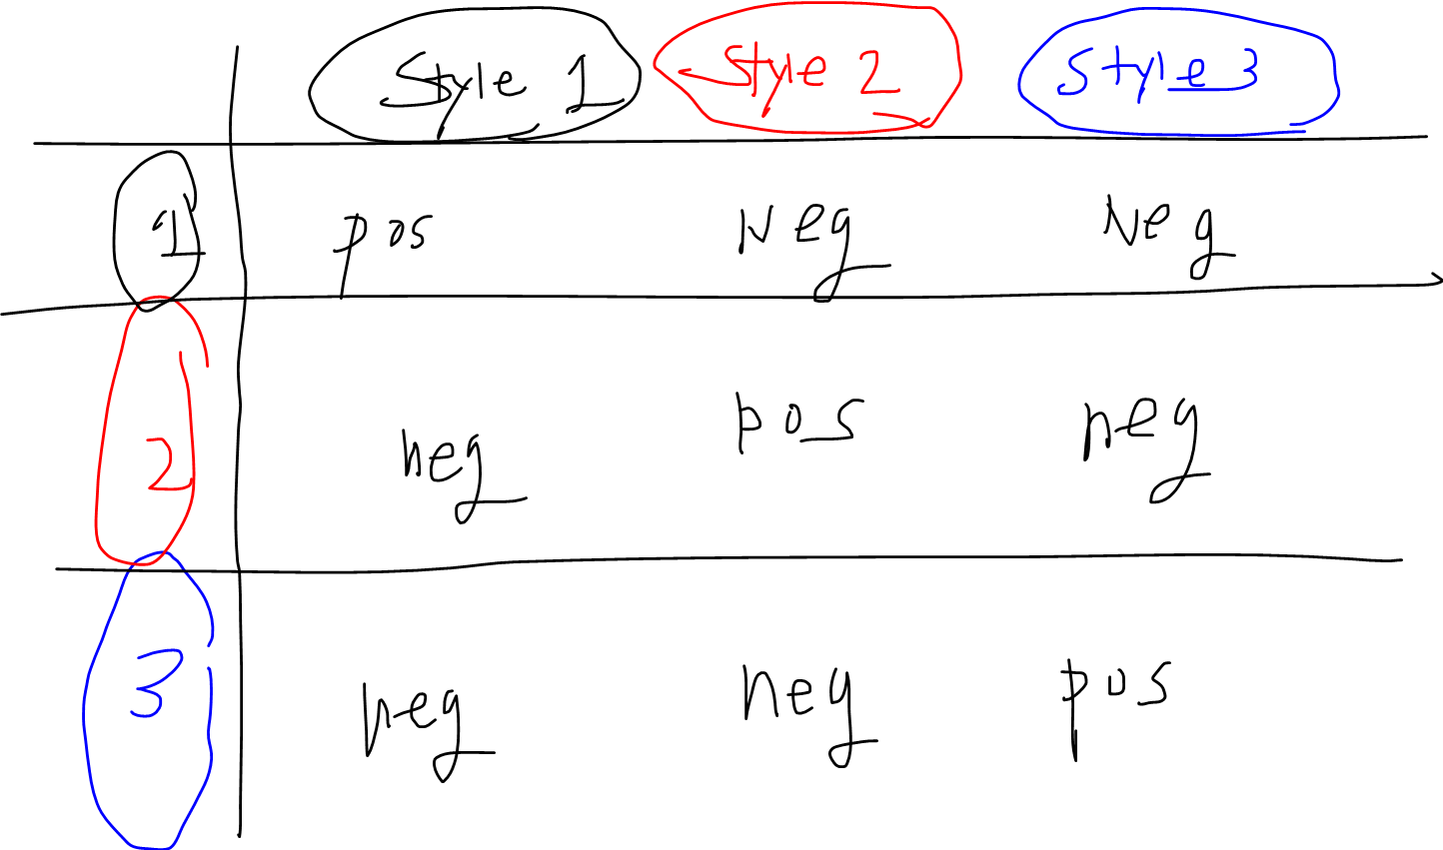
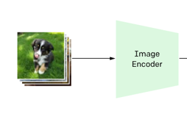
Contrastive learning

Slide 8
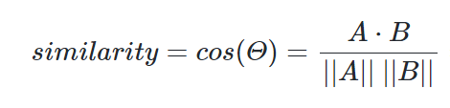
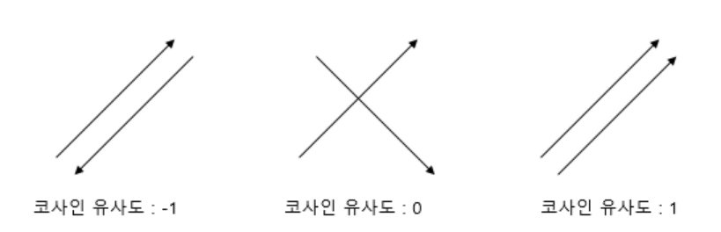
Cosine-similarity

Slide 9
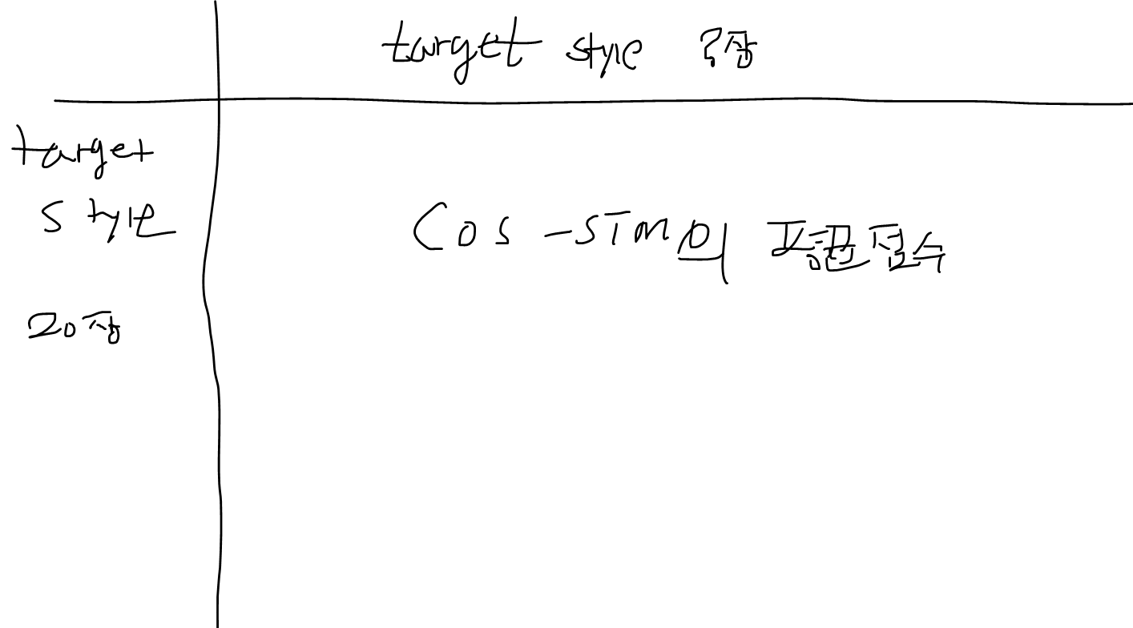
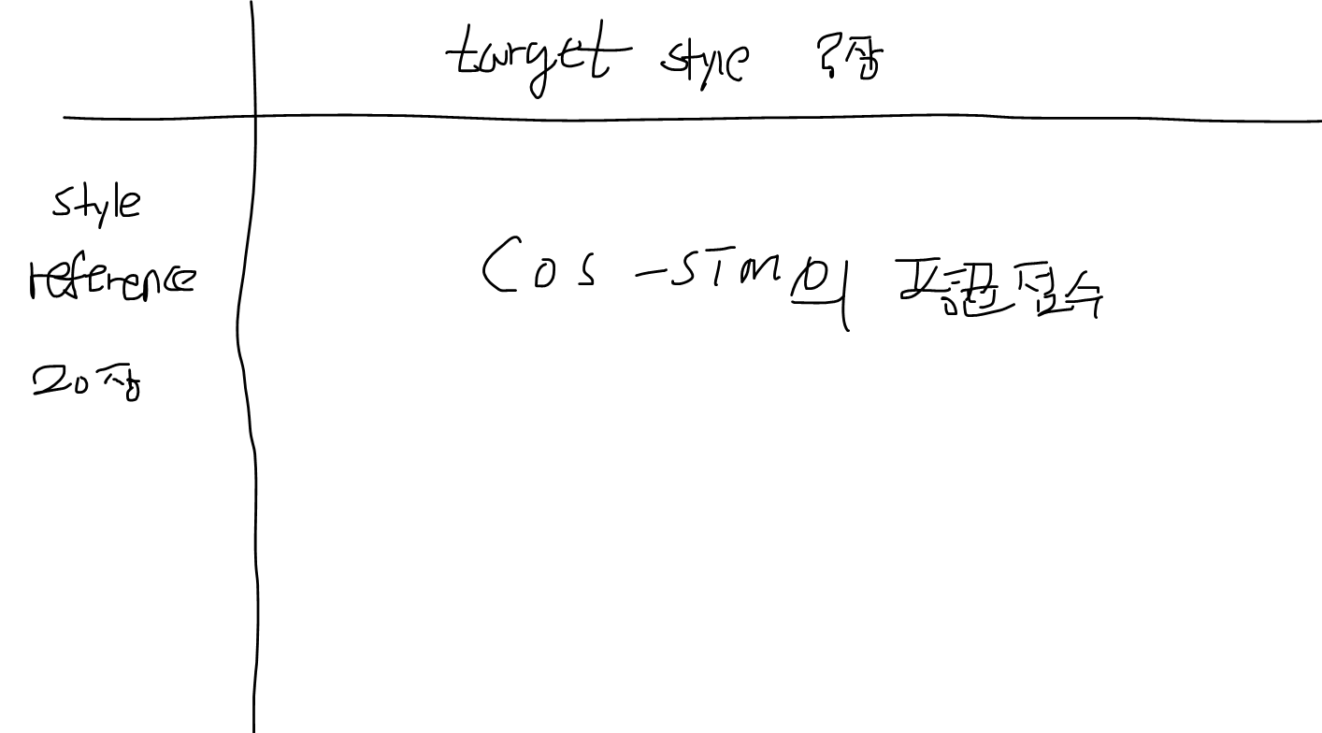
Inference
VS

Slide 10
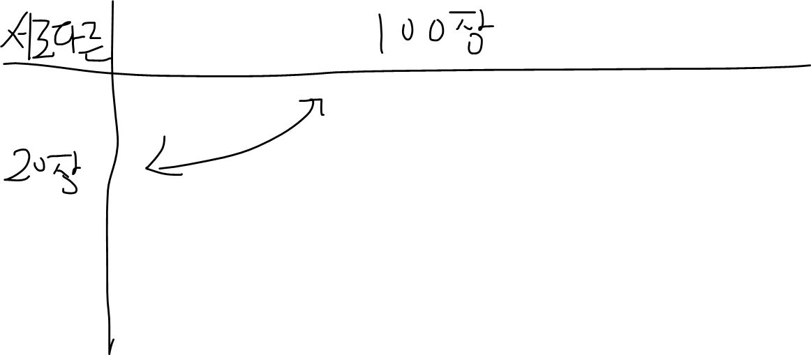
Inference

